Slide 1
PHÒNG GIÁO DỤC VÀ ĐÀO TẠO QUẬN LONG BIÊN
TRƯỜNG MẦM NON GIA QUẤT
Giáo án: Nhận biết tập nói
Đề tài:Hoa hồng – Hoa Cúc
Giáo viên: Ngô Thị Vân
Lứa tuổi: Nhà trẻ 24-36 tháng
Thời gian: 12-15 phút.
Năm học 2024 - 2025

Slide 2
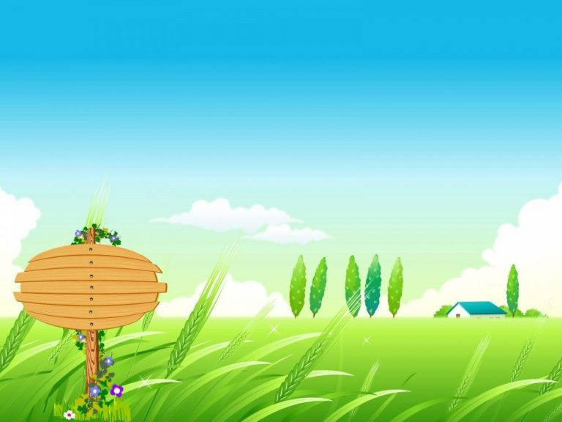
Ổn định tổ chức
Cô và trẻ cùng hát bài màu hoa.

Slide 3
NBTN: Hoa hồng đỏ

Slide 4
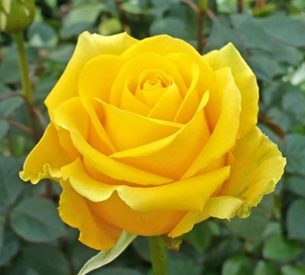
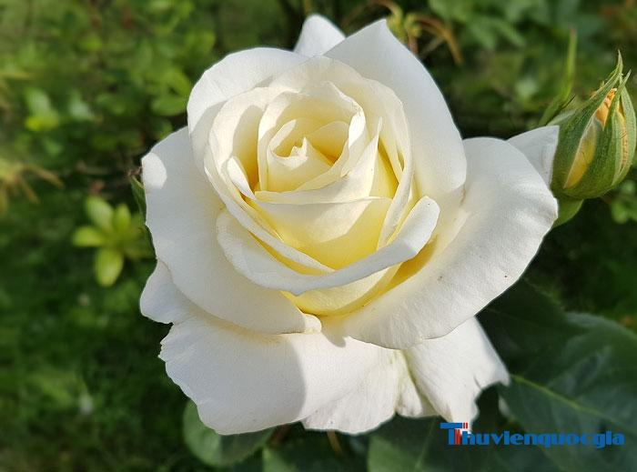
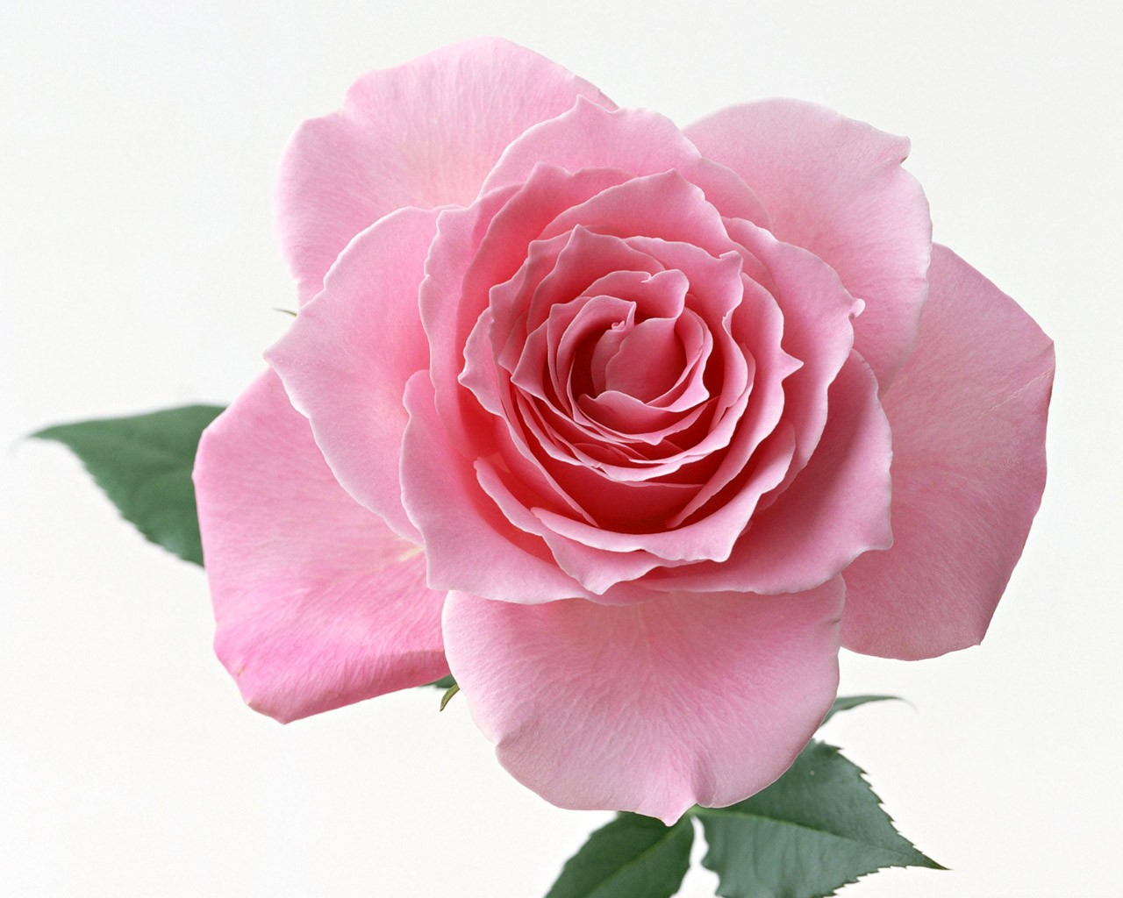

Slide 5
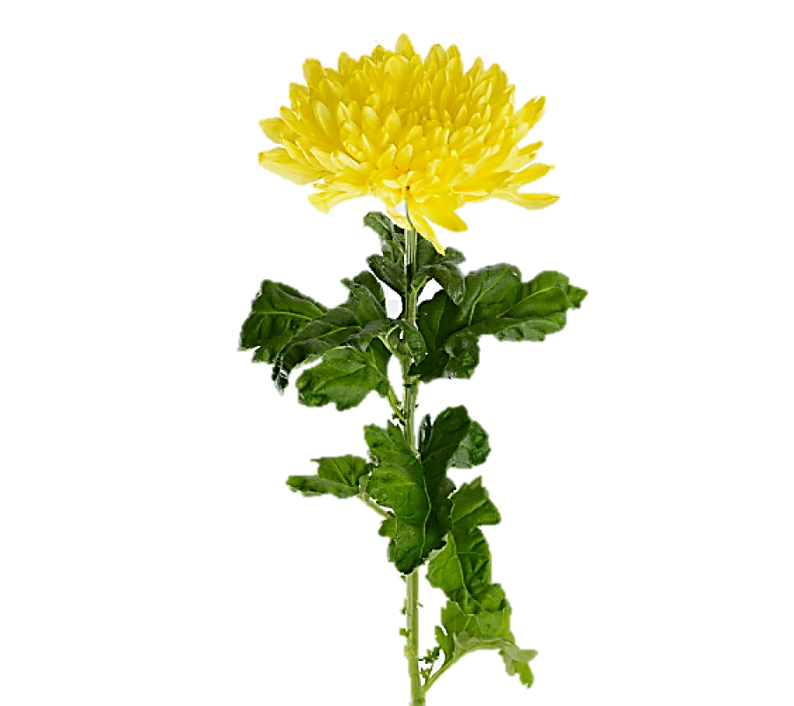
NBTN: Hoa cúc vàng

Slide 6
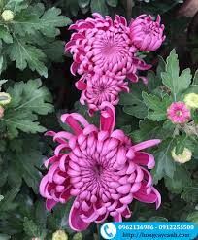
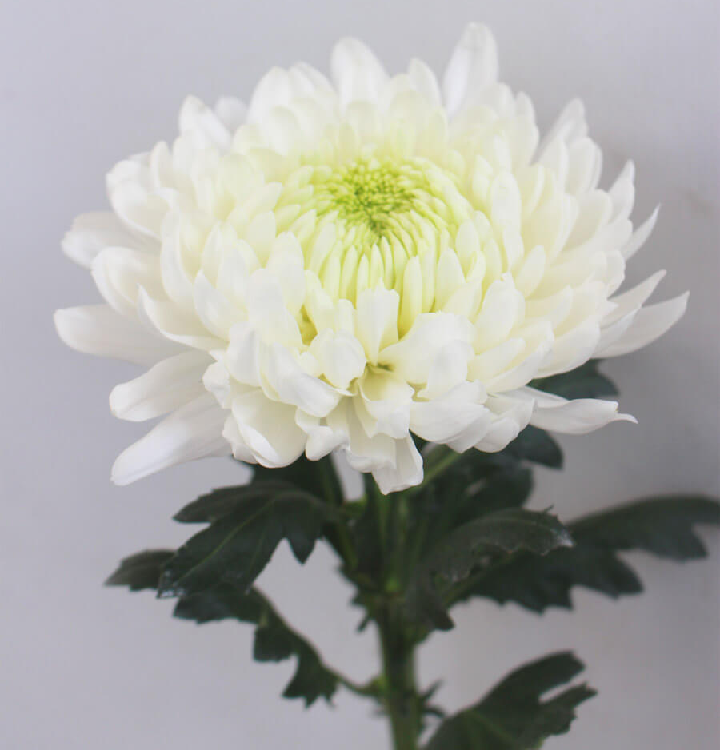
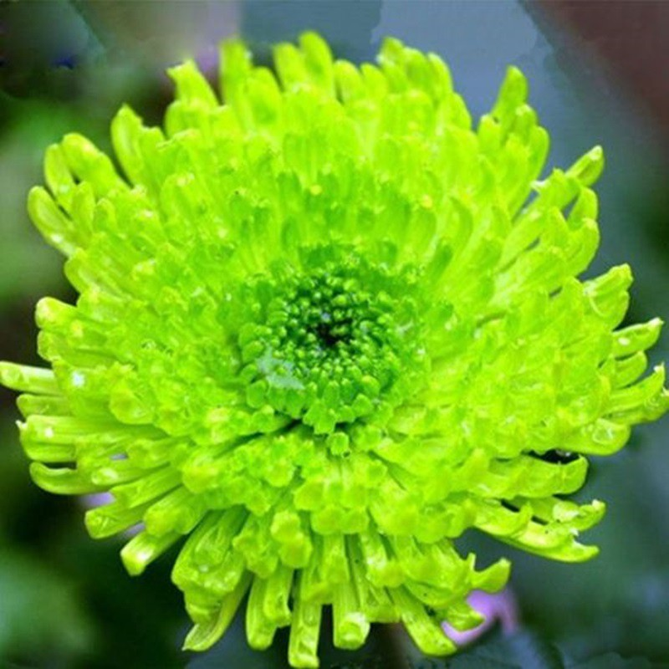

Slide 7
So sánh Hoa hồng - hoa cúc

Slide 8
Trò chơi: hoa gì biến mất.

Slide 9
Trò chơi: Thu hoạch củ
Đội 1: Thu hoạch củ Su Hào
Đội 2: Thu hoạch củ Cà Rốt

